Slide 1
Herzlich Willkommen!
Die Umsetzung der inklusiven Lösung im sozialstaatlichen Leistungsdreieck
Bild von Iris Vajejo auf Pixabay
Notes:
Sehr geehrte Damen und Herren,
Auch ich darf Sie begrüßen; mein Name ist ….., ich leite die sogenannten Sozialen Dienste beim Jugendamt Eschweiler und wird dort stellv. Jugendamtsleiter. Zudem bin ich im Beirat der Bundesarbeitsgemeinschaft ASD. Ich werde nun-bevor gleich in die Diskussion gehen-drei Thesen Ihnen präsentieren. Bevor ich das aber tue, muss ich zumindest das Stadtmarketing vorantreiben und kurz erläutern, wo denn überhaupt dieses Eschweiler ist.

Slide 2
Wo ist denn Eschweiler?
Notes:
Eschweiler,

Slide 3
1. These
„Das Jugendamt“ gibt es nicht; die inklusive Jugendhilfe muss individuell, kommunal spezifiziert mit den Partnern vor Ort entwickelt werden!
Bild: Pixabay

Slide 4
Jedes Jugendamt ist anders…
Sozialstruktur
Traditionen, Schwerpunkte
Anzahl d. Kinder, Jgdl. u. Familien
Städte/ ländl. Regionen
Finanzaus-stattung
Quelle: https://www.unterstuetzung-die-ankommt.de/media/filer_public/8d/00/8d00c57d-29bc-4637-ad16-25e7a3741231/210408-jugendamtsmonitor-bag-landesjugendaemter-web.pdf, S. 84, Photo: pixabay

Slide 5
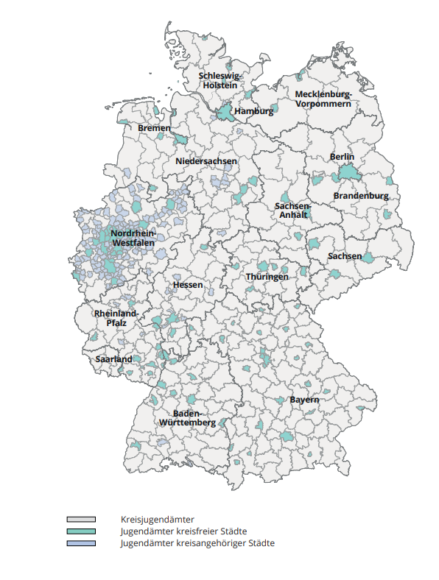
Jugendämter und ihre Zuständigkeitsgebiete
Kreisjugendamt Mecklenburgische Seenplatte 5.470 Quadratkilometer
Stadtjugendamt Mayen 6 Quadratkilometer
Quelle: https://www.unterstuetzung-die-ankommt.de/media/filer_public/8d/00/8d00c57d-29bc-4637-ad16-25e7a3741231/210408-jugendamtsmonitor-bag-landesjugendaemter-web.pdf, S. 87

Slide 6
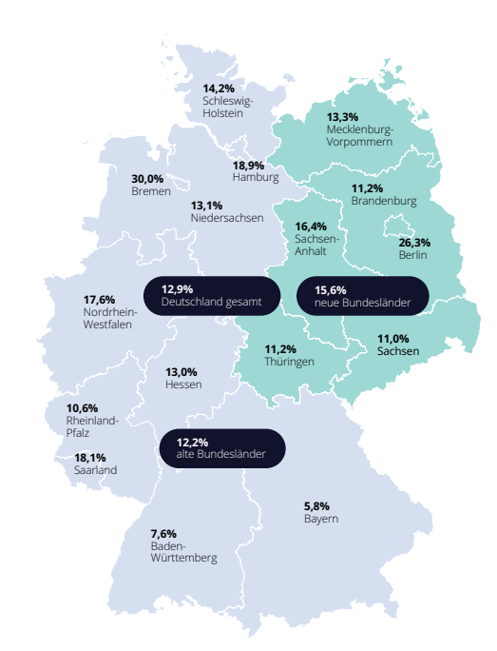
SGB II-Quote bei Minderjährigen
Bremen 30 %
Bayern 5,8 %
Quelle: https://www.unterstuetzung-die-ankommt.de/media/filer_public/8d/00/8d00c57d-29bc-4637-ad16-25e7a3741231/210408-jugendamtsmonitor-bag-landesjugendaemter-web.pdf, S. 87

Slide 7
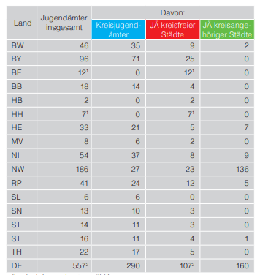
Konkreter…
Ein paar weitere Beispiele
Das Jugendamt Altena ist für 2.600 (2017) Kinder und Jugendliche zuständig. | Das Jugendamt der Stadt München für 228.000 Kinder und Jugendliche.
In Städten ca. 1,3 Stellen im ASD pro 1000 Kinder | In Landkreisen ca. 0,8
Dezentrale Einheiten | Ein zentraler Sitz
Quelle: https://www.unterstuetzung-die-ankommt.de/media/filer_public/8d/00/8d00c57d-29bc-4637-ad16-25e7a3741231/210408-jugendamtsmonitor-bag-landesjugendaemter-web.pdf, S. 84 und KomDat Januar 2023 Heft Nr. 3 / 22 25. Jg

Slide 8
…im ASD oder im Spezialgebiet?
Graphik v. Prof. Dr. Michaela Berghaus; Adam Khalaf M.A.; Prof. Dr. Joachim Merchel,
„Unterschiedlich und doch gleich: Realitäten der ASD in Deutschland“

Slide 9
Spezialisierungen-Hintergründe und Anforderungen
von außen
Nachfrage/ Fallzahlen
von innen u. außen
Begrenzung von Aufgabenkomplexität
von innen
Fachlichkeit/ Wissen
rechtliche und/ oder politische Anforderungen
Handlungsdruck bzw. Druck von außen
mit dem dafür notwendigen Wissen
Rollenklärung
Entlastung
Förderung der
Motivation
Hintergründe
Graphik v. Prof. Dr. Michaela Berghaus; Adam Khalaf M.A.; Prof. Dr. Joachim Merchel,
„Unterschiedlich und doch gleich: Realitäten der ASD in Deutschland“

Slide 10
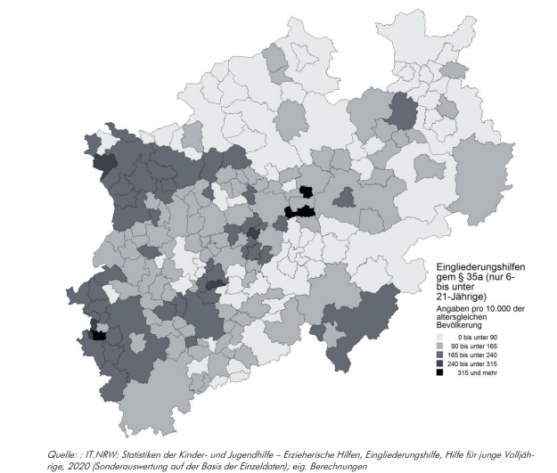
…unterschiedlich ist auch die Bewilligungspraxis?!
Quelle: HzE-Bericht 2023, Datenbasis 2021, Arbeitsstelle Kinder- und Jugendhilfestatistik, Forschungsverbund Deutsches Jugendinstitut/Technische Universität Dortmund

Slide 11
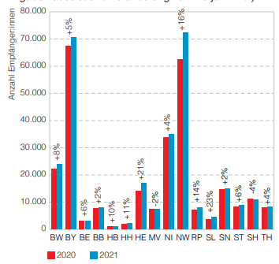
Steigerung im SGB IX bezogen auf die Bundesländer
Quelle: HzE-Bericht 2023, Datenbasis 2021, Arbeitsstelle Kinder- und Jugendhilfestatistik, Forschungsverbund Deutsches Jugendinstitut/Technische Universität Dortmund

Slide 12
Was bedeutet das?
Jugendämter sind sehr unterschiedlich- gesetzliche Anforderungen müssen immer auf Grundlage der Verhältnisse vor Ort konkretisiert werden.
Jugendhilfeplanung, der Verfahrenslotse gem. § 10 b SGB VIII und Arbeitsgemeinschaften nach § 78 SGB VIII können hier wichtige Impulsgeber für eine inklusive Weiterentwicklung sein.
Inklusion ist nicht nur die Aufgabe der Jugendhilfe- es braucht kommunale Gesamtstrategien und letztendlich eine kollektive Haltung aller!

Slide 13
2. These:
Die Inklusion beginnt nicht erst mit der „Großen Lösung“! Fangen wir endlich an!
Bild: Pixabay

Slide 14
…es ist eigentlich ganz einfach
„gleichberechtigte (und selbstbestimmte) Teilhabe aller (insbesondere von Menschen mit Behinderungen, von Einwanderern o. Ä.) am gesellschaftlichen Leben, am gemeinsamen Schulunterricht o. Ä. (DWDS 2023)
Menschenrecht
„Inklusion bedeutet, dass jeder Mensch ganz natürlich dazu gehört (Aktion Mensch).
Wenn jeder Mensch überall dabei sein kann, am Arbeitsplatz, beim Wohnen oder in der Freizeit: Das ist Inklusion.“ (Aktion Mensch 2023).
Inklusion ist, wenn alle mitmachen dürfen. Egal wie du aussiehst, welche Sprache du sprichst oder ob du eine Behinderung hast.
Quelle: Teilhabe und Inklusion | Behinderungen | bpb.de

Slide 15
Die Aufgaben sind klar…
Notwendigkeit der Qualifizierung von Mitarbeitenden
Den Rechtsanspruch gem. § 10b SGB VIII umsetzen.
Kommunale Analyse der notwendigen Strukturen zur inklusiven Ausgestaltung der Jugendhilfe
Sicherstellung der Barrierefreiheit
innerhalb der Jugendämter
Inklusive Zusammensetzung und
Ausgestaltung der AGs nach § 78 SGB VIII
Inklusive Ausrichtung bestehender Angebote der Leistungserbringer
Die Themen Inklusion und Bildung müssen auch bei der Umsetzung des Rechtsanspruchs im Rahmen des Ganztagsförderungsgesetz (GaFöG) gemeinsam gedacht werden.

Slide 16
3. These:
„Nur gemeinsam schaffen wir das!
Bild: Pixabay

Slide 17
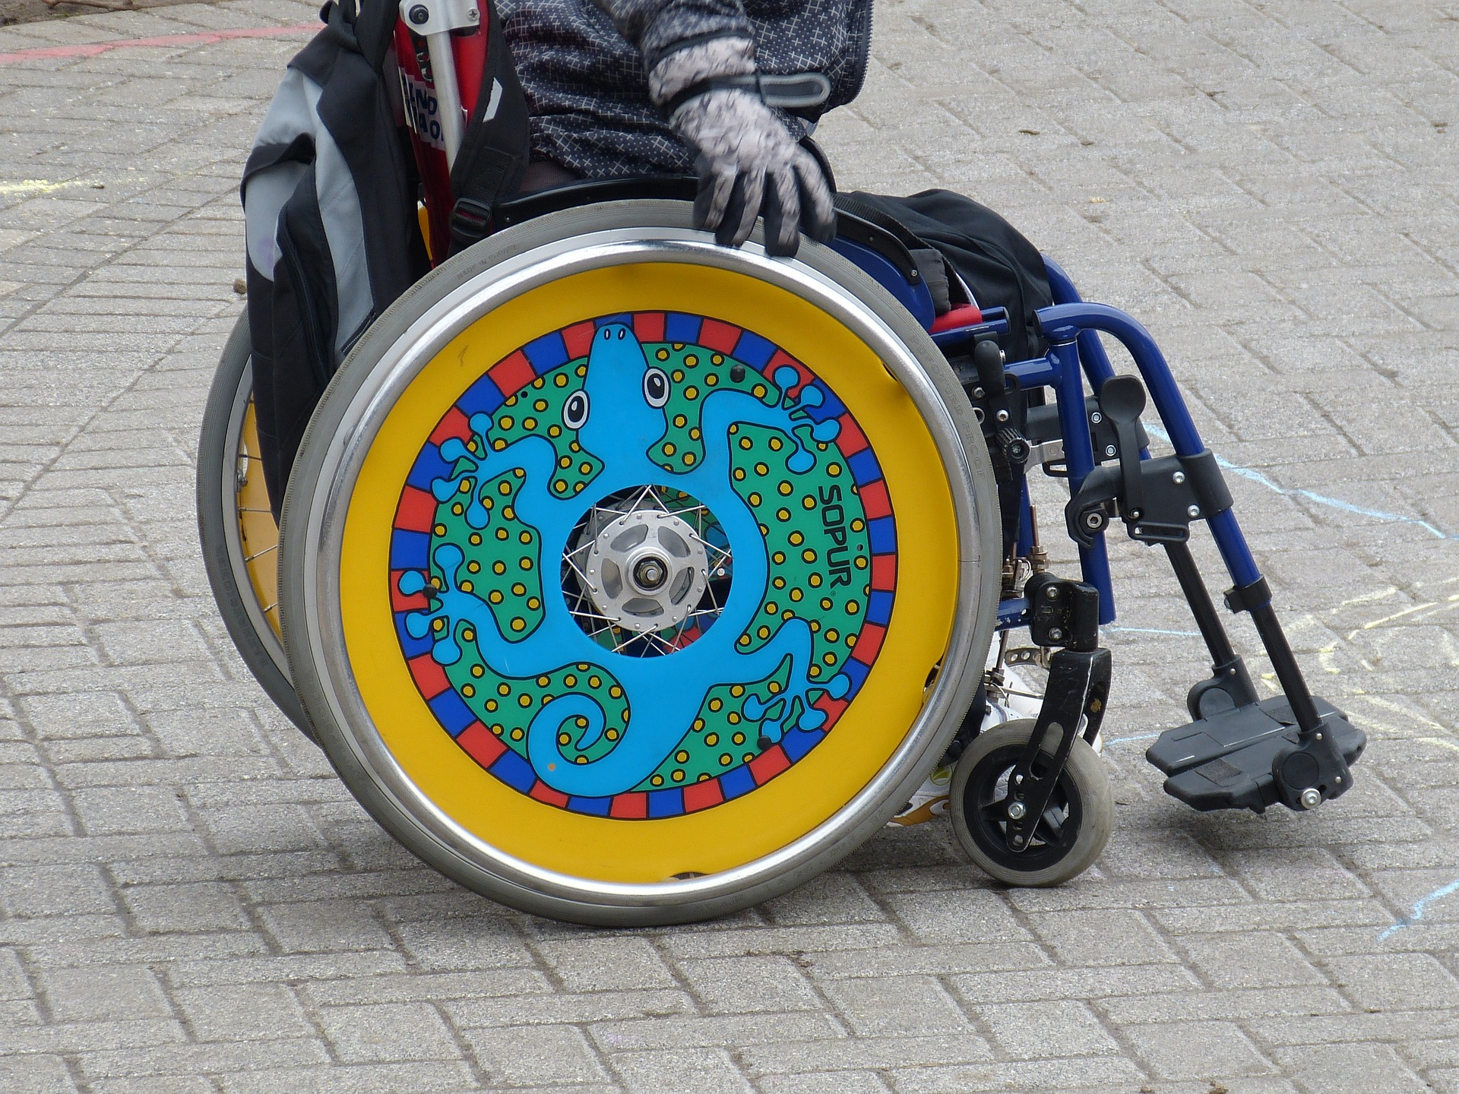
…bitte in Lösungen denken…
Bild: Pixabay

Slide 18
Wir brauchen eine gemeinsame, starke Stimme!

Slide 19
Was braucht es?
„Ohne Moos nix los!“- Finanzierungslogiken zwischen dem Bund und den Kommunen müssen im Rahmen der Gesetzgebung neu betrachtet werden.
Die Wichtigkeit dieser gemeinsamen Aufgabe muss gerade jetzt immer wieder betont werden- die Jugendhilfe insgesamt (öffentliche und freie Träger) muss hier mit einer Stimme sprechen!
Wir brauchen Menschen, die wir für den sozialen Bereich begeistern können!

Slide 20
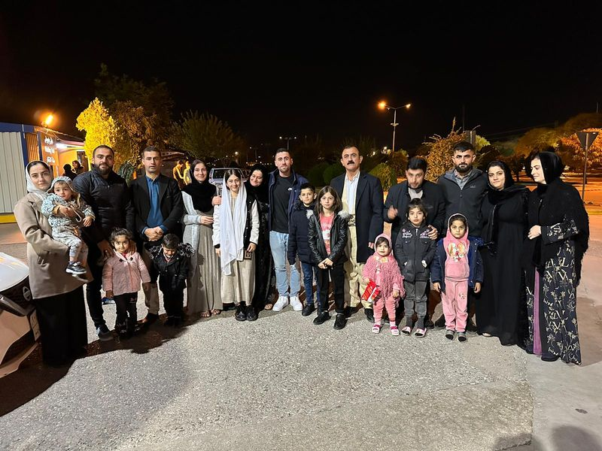
…zum Schluss

Slide 21
Vielen Dank für Ihre Aufmerksamkeit!
Bild von Iris Vajejo auf Pixabay

